Slide 1
Природний газ

Slide 2
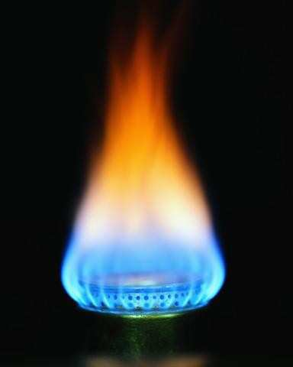
Природний газ- суміш газів, що утворилася в надрах землі при анаеробному розкладанні органічних речовин. Як правило, це суміш газоподібних вуглеводнів (метану, етану, пропану, бутану тощо)

Slide 3
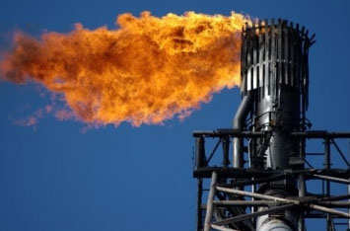
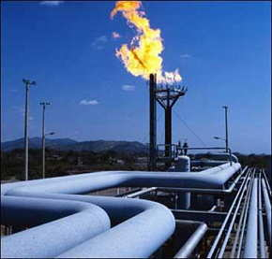
Природний газ - широко використовується як високоекономічне паливо на електростанціях, у чорній та кольоровій металургії, цементній та скляній промисловості, у процесі виробництва будматеріалів та для комунально-побутових потреб, а також як сировина для отримання багатьох органічних сполук.

Slide 4
Природний газ – є корисною копалиною. Часто є побічним газом при видобутку нафти. Природний газ у пластових умовах (умовах залягання в земних надрах) знаходиться в газоподібному стані у вигляді окремих скупчень (газові поклади) або у вигляді газової шапки нафтогазових родовищ — це вільний газ, або в розчиненому стані в нафті або воді (у пластових умовах), а в стандартних умовах (0,101325 МПа і 20 °C) — тільки в газоподібному стані. Також природний газ може знаходитися у вигляді газогідратів.

Slide 5
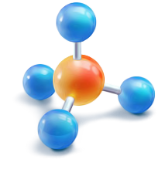
Хімічний склад
Основну частину природного газу складає метан (CH₄) — до 98%. До складу природного газу входить більш важкі вуглеводні.
етан (C₂H₆)
пропан (C₃H₈)
бутан (сполука) (C₄H₁₀)
Гомологи метану,а також інші невуглеводні речовини:
водень (H₂)
сірководень (H₂S)
диоксид вуглецю (CO₂)
азот (N₂)
гелій (Не₂)

Slide 6
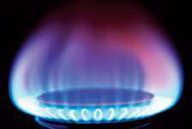
Властивості природного газу
Фізико-хімічні властивості, параметри яких характеризують газ (газоконденсат) за умов пластових тисків і температури:
густина
в’язкість
вологовміст
зворотна конденсація
критична температура і тиск
об’ємний коефіцієнт
- Коефіцієнт стисливості

Slide 7
Фізичні властивості
Орієнтовані фізичні властивості:
густина: ρ = 0,7 кг/м³ (сухий газоподібний) або 400 кг/м³ (рідкий)
температура займання: t = 650 °C
теплота згоряння : 16 — 34 МДж/м³ (для газоподібного)
- октанове число при використанні на двигунах згоряння: 120 — 130

Slide 8
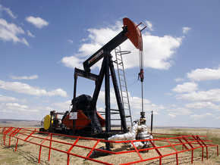
Видобуток природного газу
Природний газ знаходиться в землі на глибині від 1000 метрів до декількох кілометрів. У надрах газ знаходиться в мікроскопічних порожнечах, називаних порами. Газ добувають з надр землі за допомогою свердловин. Шпари намагаються розмістити рівномірно по всій території родовища. Газ виходить з надр внаслідок того, що в шарі перебуває під тиском, що значно перевищує атмосферний. Таким чином, рушійною силою є різниця тисків у шарі і системі збору.

Slide 9
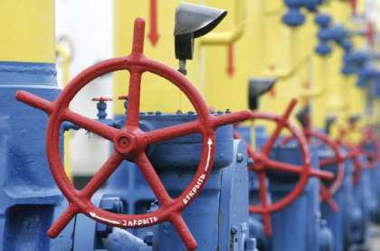
Транспортування природного газу
Основним видом транспорту є трубопровідний. Газ під тиском, як правило, до 75 атмосфер (кгс/см²) рухається по трубах діаметром до 1420 мм. В міру просування газу по трубопроводу він втрачає енергію, переборюючи сили тертя як між газом і стінкою труби, так і між шарами газу. Загальна довжина магістральних газопроводів в Україні становить 35,6 тис.км.

Slide 10
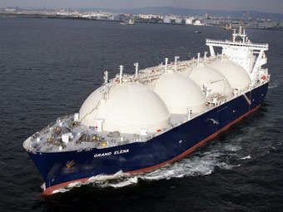
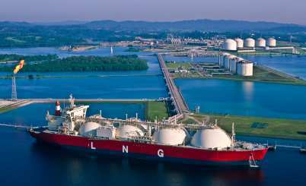
Крім трубопровідного транспорту використовують спеціальні танкери — газовози. Це спеціальні кораблі, на яких газ перевозиться в стиснутому або скрапленому стані при визначених термобаричних умовах. У такий спосіб для транспортування газу цим способом необхідно простягнути газопровід до берега моря, побудувати на березі газовий завод, що скраплює, порт для танкерів, і самі танкери. Такий вид транспорту вважається економічно обґрунтованим при віддаленості споживача скрапленого газу більш 3000 км.

Slide 11
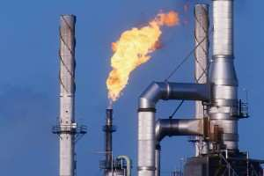
Ресурси і запаси природного газу
Займають важливе місце в світовому енергобалансі і роль їх буде зростати. Початкові ресурси природного горючого газу світу, за різними оцінками, становлять 327—546 трлн м³. Геологічна служба США оцінює ресурси газу країн СНД в 107 трлн м³ і не враховує ресурси глибоководних акваторій. За даними «Газпрому» за станом на 01.01.1991 р., початкові ресурси газу країн СНД становили 250 трлн м³. Понад 30% світових початкових ресурсів природного газу припадає на частку країн СНД, приблизно 20% — на країни Близького і Середнього Сходу, 10-17% — на Північну Америку. Африка і Латинська Америка – 6%.

Slide 12
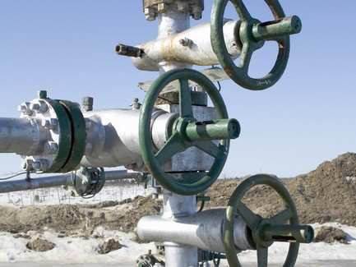
Поширення
30—32% світових запасів природного газу належать Росії. На другому місці – Іран (15% світових запасів). Також великі запаси газу мають Норвегія, США, Канада.
Україна видобуває за рік понад 19 млрд. м³ газу. Станом на листопад 2004р. Україна мала 561 млрд. м³ розвіданих запасів природного газу (33-є місце у світі).
Перспективними родовищами природного газу можуть стати шельф Чорного і Азовського морів.

Slide 13
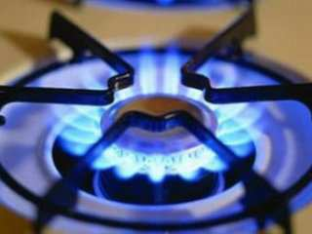
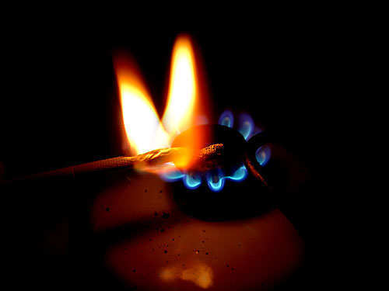
Застосування
Природний газ широко використовується в хімічній промисловості як вихідна сировина . Також використовується як пальне, для опалення житлових будинків, паливо для машин, електростанцій і ін. Сьогодні із понад 50 млн тонн водню, що виробляється у світі, половина отримується шляхом конверсії водяної пари із природним газом. Використання водню, як палива, є основою водневої енергетики.

Slide 14
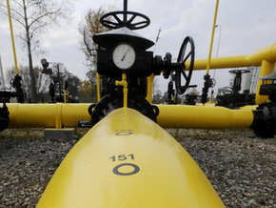
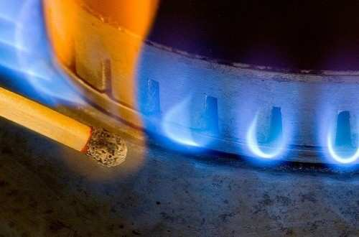
КОЕФІЦІЄНТ НЕРІВНОМІРНОСТІ СПОЖИВАННЯ ГАЗУ — відношення середньої фактичної витрати газу за певний період (сезон, добу, годину) до середньої витрати за більший відповідний період (відповідно рік, місяць, доба).
Україна відноситься до енергодефіцитних країн, яка задовільняє свої потреби в енергетичних ресурсах за рахунок власного виробництва менше ніж на 50 % (у тому числі по споживанню імпортованого природного газу на душу населення займає перше місце в світі).

Slide 15
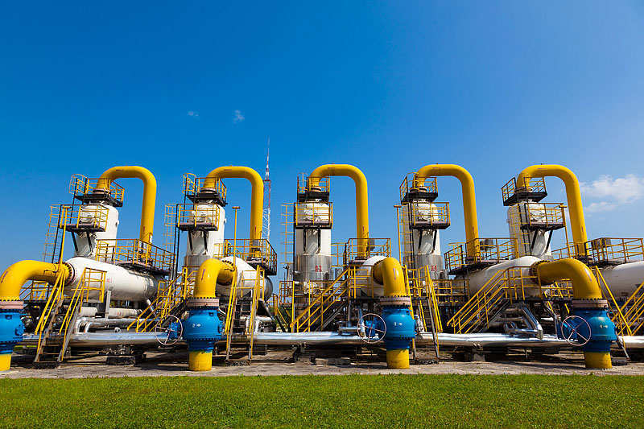
Абсорбційне очищення газу
Видаляння з допомогою рідких абсорбентів домішок H₂S, CO₂, органічних сполук сірки та ін. з природного і нафтового газів (газових сумішей). Здійснюється в основному на газопереробних заводах з метою запобігання забруднення повітряного басейну (в районах з промисловими та іншими об'єктами, що переробляють або споживають газ), захисту газотранспортних систем від корозії, виділення домішок як сировини для отримання сірки, меркаптанів.

Slide 16
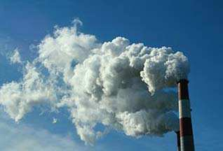
Екологія
В екологічному відношенні природний газ є найчистішим видом мінерального палива. При згорянні його утворюється значно меншу кількість шкідливих речовин в порівнянні з іншими видами палива. Спалювання величезної ккількості природного газу призводить до збільшення вуглекислого газу в атмосфері який є парниковим газом. У зв'язку з цим в 1997 році деякими країнами був підписаний Кіотський протокол щодо обмеження парникового ефекту.

Slide 17
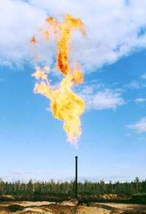
Отруйні властивості природного газу
Природний газ створює удушаючу дію на організм людини. В атмосферному повітрі населених пунктів, у повітрі робочої зони і у воді водоймищ санітарно - побутового водокористування встановлюються гранично допустимі концентрації шкідливих речовин, які затверджуються Міністерством охорони здоров'я України. Із газових компонентів природних і нафтових газів особливо токсичним є сірководень, його запах відчувається при вмісті в повітрі 0,0014-0,0023 мг/л. Сірководень — отрута, що викликає параліч органів дихання й серця. Концентрація сірководню 0,06 мг/л викликає головний біль. При концентраціях 1 мг/л і вище настають гостре отруєння і смерть.

Slide 18
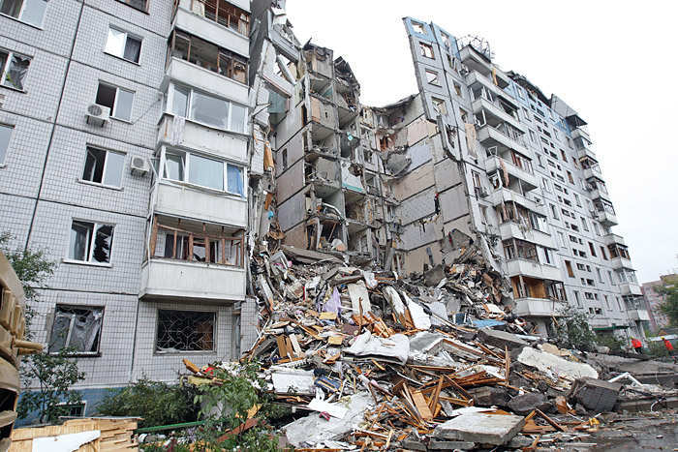
Вибухова сила природного газу
Вибух газу, який стався 13 жовтня 2007 року в Дніпропетровську в 10-поверховому будинку за адресою: вул. Мандриківська, 127 і є однією з наймасштабніших українських трагедій 2007 року.
Вибух стався у третьому під'їзді будинку і пролунав 13 жовтня 2007 року близько 10:30. Він був таким масштабним, що ледве не зруйнував сусідні будівлі. Під'їзд був зруйнований повністю, ще три інших під'їзда теж зазнали пошкоджень. Усього 23 особи загинули, ще 20 були поранені.

Slide 19
Виконали:
учениці 11-Б класу
гімназії “Троєщина”
Воскобойник Тетяна і Потапова Владислава

